Slide 1
মাল্টিমিডিয়া ক্লাসে স্বাগতম
.

Slide 2
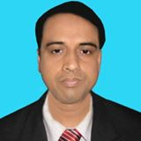
পরিচিতি
মো: আব্দুল মালেক
সহকারী শিক্ষক (কম্পিউটার)
কাজী আব্দুল মাজেদ একাডেমী
পাংশা, রাজবাড়ী।
মোবাইল: ০১৭১৭-০০২১৫১
ই-মেইল : abdulmalek1972p@gmail.com
Website: www.teachersnews24.com
শ্রেণিঃ ৭ম
বিষয়ঃ বাংলা

Slide 3
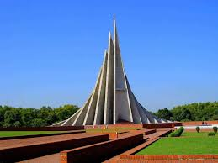

Slide 4
স্মৃতিসৌধ
ফয়েজ আহমদ

Slide 5
জন্ম
১৯২৮
পেশা
সাংবাদিকতা
উল্ল্যেখযোগ্য গ্রন্থ
তাতা থৈ থৈ,বোকা আইভান
মৃত্যু
২০১২

Slide 6
শিখনফল
এই পাঠ শেষে শিক্ষার্থীরা---
কবি পরিচিতি বলতে পারবে।
কঠিন শব্দের অর্থ বলতে পারবে।
কবিতাটির ভাবার্থ ব্যাখ্যা করতে পারবে।

Slide 7
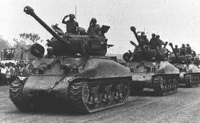

Slide 8
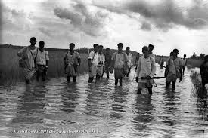

Slide 9
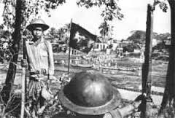

Slide 10
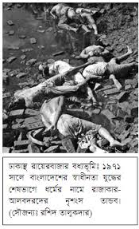

Slide 11
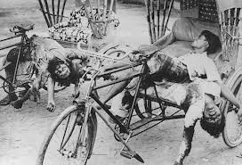

Slide 12
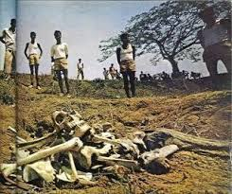

Slide 13
দলীয়কাজ
জবা- তোমাদের এলাকার শহীদ মুক্তি্যোদ্ধাদের তালিকাপ্রস্তুত কর।
বেলে-মুক্তি্যুদ্ধে অংশগ্রহনকারী বিভিন্ন পেশাজীবিদের তালিকাপ্রস্তুত কর।
শাপলা-মুক্তি্যুদ্ধ আমাদের গৌরবের বিষয় কথাতি ব্যাখ্যা কর।

Slide 14
মূল্যায়ন
ফয়েজ আহমদ কত সালে জন্মগ্রহন করেন?
স্মতিসৌধ কোথায় অবসিত?
মুক্তিসেনা কারা?
শত্রুসেনা কারা?

Slide 15
বাড়িরকাজ
‘ঘাতক ধবংস করেছে অস্ত্র হেনে’ বলতে কবি কী বুঝিয়েছেন বণনা কর ।

Slide 16
ধন্যবাদ

